Slide 1
TRƯỜNG TIỂU HỌC TRUNG YÊN
CHÀO MỪNG CÁC CON HỌC SINH

Slide 3
Thứ ba ngày 1 tháng 3 năm 2022
Tiếng Việt
Luyện tập: Mở rộng vốn từ về vật nuôi
Câu nêu đặc điểm của loài vật
T. 52

Slide 4
1. Xếp từ vào nhóm thích hợp.
Từ chỉ con vật
Từ chỉ bộ phận của con vật
đầu
dê
cổ
bò
chân
lợn
đuôi
cánh
mắt
mỏ
gà
vịt

Slide 5
Từ chỉ con vật
Từ chỉ bộ phận của con vật
đầu
dê
cổ
bò
chân
lợn
đuôi
cánh
mắt
mỏ
gà
vịt

Slide 6
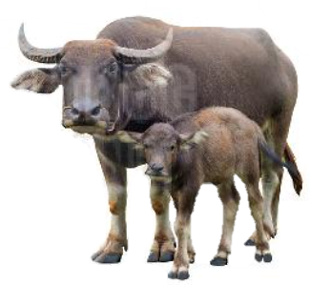
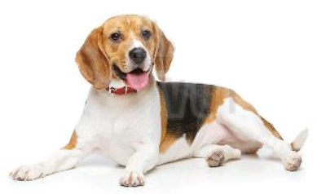
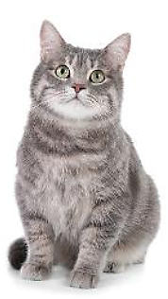
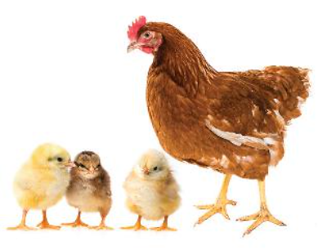
2. Tìm từ ngữ chỉ đặc điểm (bộ lông, đôi mắt, cặp sừng,…) của từng con vật trong hình.

Slide 7
2. Tìm từ ngữ chỉ đặc điểm (bộ lông, đôi mắt, cặp sừng,…) của từng con vật trong hình.
Mắt
to
Tai
cụp
Mũi
thính

Slide 8
2. Tìm từ ngữ chỉ đặc điểm (bộ lông, đôi mắt, cặp sừng,…) của từng con vật trong hình.
Sừng
nhọn
Lông
đen
Tai
to

Slide 9
2. Tìm từ ngữ chỉ đặc điểm (bộ lông, đôi mắt, cặp sừng,…) của từng con vật trong hình.
lông
vàng óng
mỏ
bé xíu
đỏ
mào

Slide 10
2. Tìm từ ngữ chỉ đặc điểm (bộ lông, đôi mắt, cặp sừng,…) của từng con vật trong hình.
Lông
vằn
Mắt
xanh
Ria
trắng

Slide 11
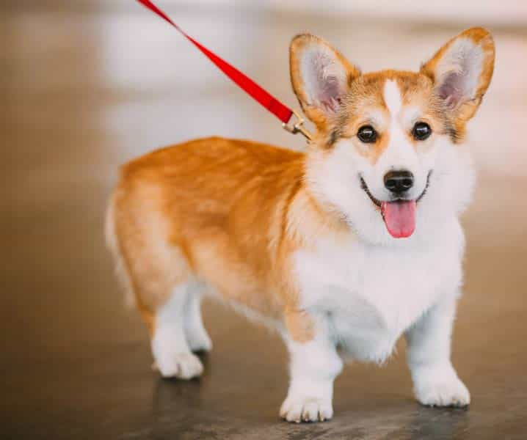
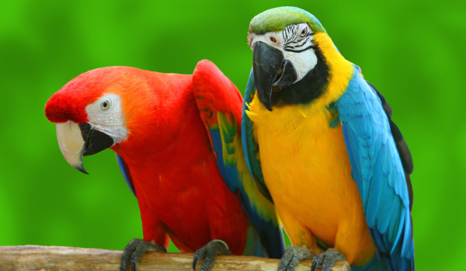
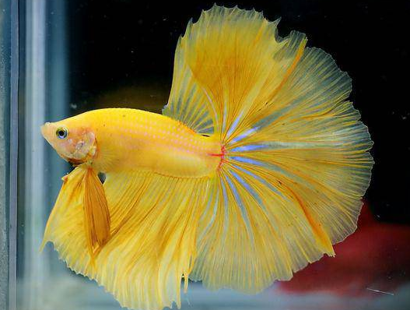
2. Đặt một câu về một bộ phận của con vật nuôi trong nhà.
M: Lông gà con vàng óng.

Slide 12
Thứ ba ngày 1 tháng 3 năm 2022
Tiếng Việt
Viết: Bờ tre đón khách
T. 52

Slide 13
Bờ tre đón khách
Bờ tre quanh hồ
Suốt ngày đón khách
Một đàn cò bạch
Hạ cánh reo mừng
Tre chợt tưng bừng
Nở đầy hoa trắng.
Đến chơi im lặng
Có bác bồ nông
Đứng nhìn mênh mông
Im như tượng đá.
Một chú bói cá
Đỗ xuống cành mềm
Chú vụt bay lên
Đậu vào chỗ cũ.

Slide 14
2. Chọn d hoặc gi thay cho ô vuông.
Cây dừa xanh tỏa nhiều tàu
Dang tay đón gió gật đầu gọi trăng.
3. Chọn iu hoặc ưu thay cho ô vuông.
Xe cứu hỏa chạy như bay đến nơi có đám cháy.
Chim hót ríu rít trong vòm cây.
Cây bưởi nhà em quả sai trĩu cành.

